Slide 1
Московское СВУ
Линейная функция и её график
Урок 3
Преподаватель математики Каримова С.Р.

Slide 2



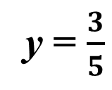
Кластер
Примеры линейной функции
х = 0
Линейная функция
у = 2,5x – 7
у = х
у =$4−\frac{1}{2х}$
у = 0
у = - $\frac{1}{2х+3}$
х = 6
у =$3−\frac{х}{2}$
у = $\frac{3}{5}$
у = 4x – 5
у = 7 – 2х

Slide 3
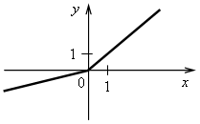
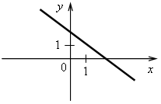
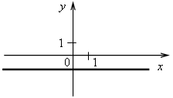
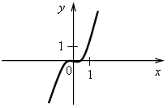
На рисунках изображены графики функций. Какие из этих функций являются линейными?
а)
в)
б)
г)

Slide 4
№ 317 (решение)
у = 0,5х+6
х= – 12, у =0,5·(– 12) + 6 = – 6 + 6 = 0
х= 0, у =0,5·0 + 6 = 0 + 6 = 6
х= 34, у =0,5·34 + 6 = 17 + 6 = 23
у = – 16, –16 = 0,5х+6; 0,5х = –22; х = – 22:0,5; х= – 44
у = 0, 0 = 0,5х+6; 0,5х = – 6; х = – 6:0,5; х= –12
у = 8, 8 = 0,5х+6; 0,5х = 8 – 6; 0,5х = 2; х= 2:0,5; х = 4

Slide 5
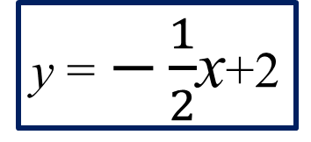
Построить графики функций:
у = $−\frac{1}{2}$х+2
у = 5 – х
у= – 3
у = х + 2

Slide 6
График функции:
у
х | 0 | 2
у | 5 | 3
у = 5 – х
1
0
х
1

Slide 7
График функции:
у = – 3
у
1
0
х
1

Slide 8
График функции:
у
х | 0 | 2
у | 2 | 4
у = 2 + х
1
0
х
1

Slide 9
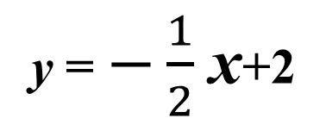
График функции:
у
х | 0 | 2
у | 2 | 1
у = $−\frac{1}{2}$ х+2
1
0
х
1

Slide 10
Самостоятельная работа.
Вариант 1
Постройте график функции, заданной формулой
у = –2х+ 0,5.
2. Линейная функция задана формулой у = 5х – 12. Найдите:
а) значение у, если х = 1,2; –3;
б) значение х, при котором у = 0; –1,5.
Вариант 2
1. Постройте график функции, заданной формулой у = –3х– 1,5.
2. Линейная функция задана формулой у = –4х + 7. Найдите:
а) значение у, если х = –1,3; 8;
б) значение х, при котором у = –2,8; 0.

Slide 11
Задание на самоподготовку.
№ 319 (д), 325, 329, 336(повт.), составить синквейн на понятие «График линейной функции»

